Slide 1
Стратегические ориентиры, направления работы СОШ 48 и механизмы их реализации.

Slide 2
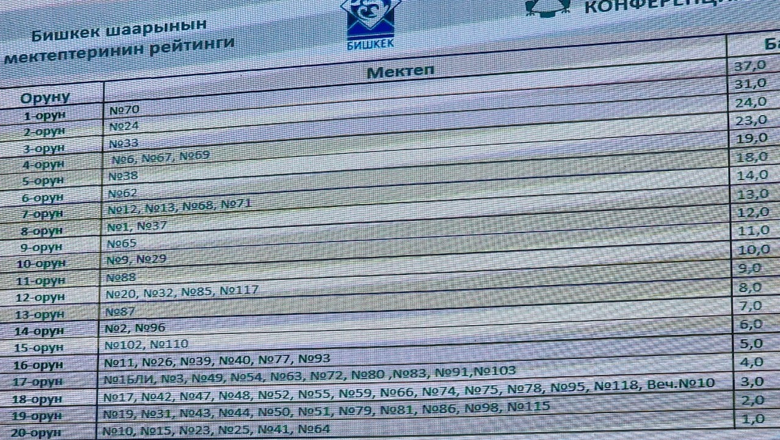

Slide 3
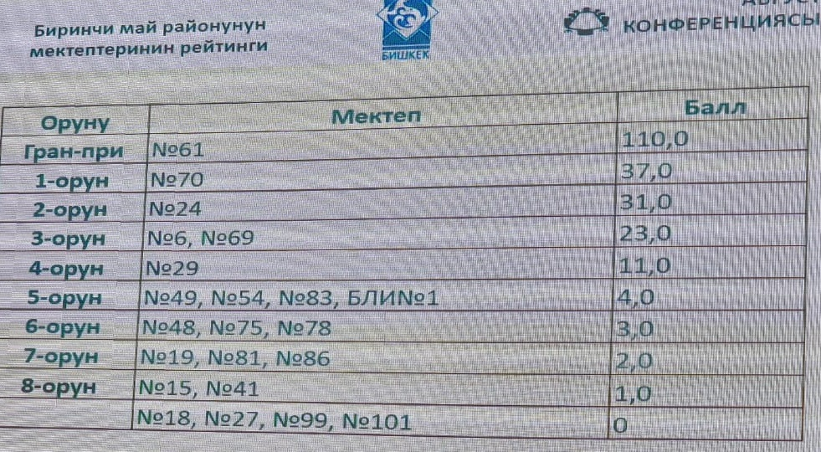

Slide 4
Качество ЗУН
По школе- 41 %
В начальной школе качество знаний — 62%, успеваемость — 100%
В среднем звене качество знаний — 60%, успеваемость — 99%
В старших классах качество знаний — 67%, успеваемость — 100%

Slide 5
3-4 классы
По итогам второго полугодия качество знаний учащихся 3-4 классов составило 43%, успеваемость 99%. По сравнению с 1 полугодием качество знаний и успеваемость стабильны. Процент качества знаний на уровне «норма» : 3-Б (61%);3-В (51%)4-Б (56%); ниже «нормы»:3-А (43%);3-Г (32%);4-А (36%);4-В (34%),4-Г (33%).

Slide 6
5-8 классы
Успеваемость – 97 %; качество знаний – 28 %
Уровень»норма»:5А, 5В, 6А, 6В, 7Б, 8А, 8Б классы
Уровень «ниже нормы»5Б, 5Г, 6Б, 6Г, 7Г, 8Г

Slide 7
9-11 классы
Качество знаний – 43%, успеваемость 100%

Slide 8
Причины низкого качества ЗУН
Организационно-педагогические причины
Слабая учебная дисциплина — низкая посещаемость, опоздания, неорганизованность учеников.
Невысокий уровень мотивации учащихся — отсутствие интереса к обучению, неосознанность целей.
Неэффективное планирование учебного процесса — перегрузка программ, несбалансированность заданий.
Слабая работа классных руководителей и предметников с «группой риска» — упущенные возможности вовремя скорректировать траектории учеников.
Недостаточная работа с родителями — низкий уровень родительского контроля и участия в учебном процессе.
Методические и профессиональные причины
Слабое владение современными методиками преподавания — доминирование устаревших форм, недостаток интерактивности.
Недостаточная индивидуализация и дифференциация обучения — «один подход ко всем».
Недостаточный уровень цифровой и методической подготовки педагогов.

Slide 9
Причины низкого качества ЗУН
Уровень подготовки учащихся
Низкий стартовый уровень знаний у отдельных учеников — пробелы, накопленные ещё в начальной школе.
Слабые навыки самоорганизации и самостоятельного обучения — не умеют учиться.
Недостаточное внимание к развитию функциональной грамотности — ученики знают, но не умеют применять знания.
Психолого-социальные причины
Психологические проблемы учащихся — тревожность, неуверенность, стресс.
Социальное неблагополучие — неблагоприятные условия в семье, материальные трудности, отсутствие поддержки дома.

Slide 10
Стратегические ориентиры развития школы на 2025–2026 учебный год, направленные на:
обеспечение качества образования через совершенствование методик преподавания и формирование устойчивой мотивации к обучению у всех участников образовательного процесса
формирование функциональной грамотности обучающихся
развитие ключевых компетенций обучающихся, а также создание условий для их самореализации, профессионального самоопределения и успешной социализации.
развитие цифровой образовательной среды
развитие у учащихся не только знаний, но и умений применять их для жизни, работы, общения и принятия решений.
укрепление воспитательной работы
обеспечение психолого-педагогической поддержки всех участников образовательного процесса.

Slide 11
Основные направления деятельности педагогического коллектива
Повышение качества образования. Анализ и корректировка образовательных программ. Развитие системы внутренней оценки качества образования. Подготовка учащихся к ИГА,ОРТ.
Развитие функциональной грамотности(умение использовать знания на практике)
Развитие метапредметных навыков (универсальные умения, которые применяются вне зависимости от конкретного предмета, помогающие ученику учиться самостоятельно, мыслить логически, общаться и работать в команде)
Совершенствование методической работы и повышение квалификации педагогов. Проведение методических семинаров, мастер-классов. Внутришкольное наставничество. Поддержка молодых педагогов.
Психолого-педагогическое сопровождение обучающихся. Профилактика тревожности и стрессов. Индивидуальные траектории развития. Поддержка детей с трудностями в обучении.
Профориентация и работа с одарёнными детьми. Участие в олимпиадах, конкурсах, проектах. Взаимодействие с Вузами, колледжами . Развитие профильного обучения.
Воспитательная работа и социализация. Гражданско-патриотическое и духовно-нравственное воспитание. Школьное самоуправление. Работа с родителями как партнерами школы. Создание комфортной, безопасной и инклюзивной образовательной среды.

Slide 12
Направления воспитательной работы
1.Поддерживать и укреплять школьные традиции, способствующие созданию общешкольного коллектива, воспитанию гражданской позиции и патриотических чувств, развитию толерантных отношений среди коллектива учащихся 2. Продолжить работу по повышению теоретического уровня педколлектива в области воспитания детей 3. Продолжить работу по формированию у обучающихся представления о здоровом образе жизни, о безопасности. 4.Уделять больше внимания систематизации работы по духовно-нравственному направлению. Способствовать сплочению ученического коллектива, формированию доброжелательного отношения между его членами. 5. Организовать работу с семьями обучающихся, их родителями или законными представителями, направленную на совместное решение проблем личностного развития обучающихся. Повышать уровень заинтересованности родителей в школьных делах. Совершенствовать работу по вовлечению родительской общественности в творческую, социально значимую деятельность, направленную на повышение авторитета семьи и школы. 6.Способствовать формированию экологической грамотности учащихся и их родителей. 7. Усилить контроль за обучающимися, находящимися в «группе риска», отслеживать динамику поведения, обучения, развития.

Slide 13
12-летнее образование

Slide 14
Нормативно-правовая база
Переход Кыргызской Республики на 12-летнюю модель общего образования закреплён:
Законом КР «Об образовании»;
Концепцией развития образования КР;
Постановлением Правительства и приказами Министерства образования и науки КР.

Slide 15
Причины перехода
📌 Объективные предпосылки:
Несоответствие 11-летнего образования современным требованиям: выпускники часто не готовы к самостоятельной жизни, профессиональному выбору и конкуренции на рынке труда.
Укороченный возраст окончания школы: в 11-летней системе дети заканчивают школу в 16–17 лет — до совершеннолетия, без чёткого самоопределения.
Увеличение объёма знаний в соответствии с развитием науки и технологий требует больше времени на освоение.
Необходимость профильного обучения: в старших классах требуется углубление по направлениям (гуманитарное, техническое, естественнонаучное и др.).
🔍 На международном фоне:
12-летнее образование — это мировая практика: практически все страны ОЭСР (США, Германия, Канада, Южная Корея, Япония и др.) имеют не менее 12 лет школьного обучения.
Кыргызская Республика — одна из немногих стран СНГ, сохранявшая 11-летний цикл (при этом уже осуществлялся переход в Казахстане, Узбекистане, Азербайджане и др.).

Slide 16
Цели и ожидаемые результаты
Главная цель: Обеспечение каждому учащемуся полноценного, доступного, качественного и современного образования, способствующего личностному росту, конкурентоспособности и устойчивому развитию страны.
Ожидаемые результаты:
Повышение качества образования и развитие ключевых компетенций.
Усиление профориентационной работы и осознанности в выборе будущей профессии.
Расширение возможностей для инклюзивного и дифференцированного подхода.
Более высокий уровень готовности выпускников к высшему образованию и взрослой жизни.

Slide 17
Роль школы в переходный период
Обновление учебных программ в соответствии с новыми требованиями.
Подготовка педагогов: курсовая подготовка, методическая помощь, сопровождение.
Работа с родителями: разъяснение целей, преимуществ и этапов перехода.
Создание условий для профильного обучения (10–12 классы): оборудование, учебные планы, выбор направлений.

Slide 18
Возможные трудности и пути их решения
Трудности | Пути решения
Недостаток информации у родителей и учеников | Проведение собраний, презентаций, выпуск информационных буклетов
Недостаток кадров для профильных предметов | Повышение квалификации, наставничество, сотрудничество с ВУЗами
Материально-техническое обеспечение | Поэтапное обновление оборудования, участие в грантах, проектах
Методическая поддержка учителей | Внутришкольная методическая работа, курсы, вебинары, обмен опытом

Slide 19
Структура 12-летнего образования
Ступень | Классы | Возраст | Направленность
Подготовительный (нулевой) | 0 | 6 лет | Подготовка к школьному обучению
Начальное образование | 1–4 | 7–10 лет | Формирование базовых учебных навыков
Основное общее образование | 5–9 | 11–15 лет | Базовое академическое образование
Старшее профильное образование | 10–12 | 16–18 лет | Академическое или прикладное обучение по выбору

